Slide 1
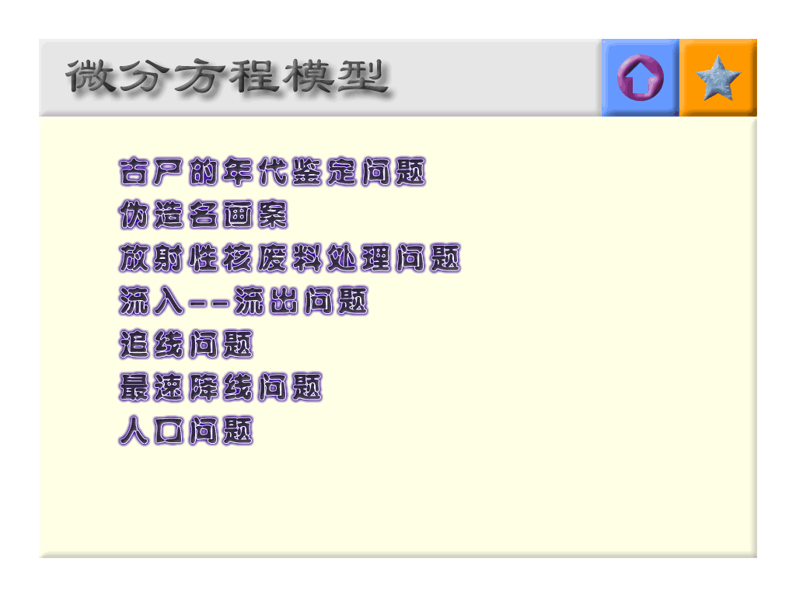


Slide 2
在研究实际问题时，常常会联系到某些变量的变化率或导数， 这样所得到变量之间的关系式就是微分方模型。微分方程模型反映的是变量之间的间接关
系，因此，要得到直接关系，就得求微分方程。
求解微分方程有三种方法：
1）求精确解；2）求数值解（近似解）；3）定性
理论方法。

Slide 3
建立微分方程模型的方法
（1）根据规律列方程
利用数学、力学、物理、化学等学科中的定理或经过实验检验的规律等来建立微分方程模型。
（2）微元分析法
利用已知的定理与规律寻找微元之间的关系式，与第一种方法不同的是对微元而不是直接对函数及其导数应用规律。

Slide 4
（3）模拟近似法
在生物、经济等学科的实际问题中，许多现象的规律性不很清楚，即使有所了解也是极其复杂的，建模时在不同的假设下去模拟实际的现象，建立能近似反映问题的微分方程，然后从数学上求解或分析所建方程及其解的性质，再去同实际情况对比，检验此模型能否刻画、模拟某些实际现象。

Slide 5
观众厅地面设计
1 问题的提出
在影视厅或报告厅，经常会为前边观众遮挡住自己的视线而苦恼。显然，场内的观众都在朝台上看，如果场内地面不做成前低后高的坡度模式，那么前边观众必然会遮挡后面观众的视线。试建立数学模型设计良好的报告厅地面坡度曲线。

Slide 6

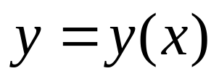
建立坐标系
y
o—处在台上的设计视点
a—第一排观众与设计视点的水平距离
b—第一排观众的眼睛到x轴的垂 直距离
d—相邻两排的排距
b
—视线升高标准
o
x
x—表示任一排与设计视点的水平距离
a
d
d
问题
求任一排x与设计视点o的竖直距离函数
使此曲线满足视线的无遮挡要求。

Slide 7
2 问题的假设
观众厅地面的纵剖面图一致，只需求中轴线上地面的起伏曲线即可。
同一排的座位在同一等高线上。
每个坐在座位上的观众的眼睛与地面的距离相等。
每个坐在座位上的观众的头与地面的距离也相等。
所求曲线只要使观众的视线从紧邻的前一个座位的人的头顶擦过即可。

Slide 8
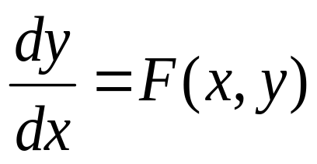
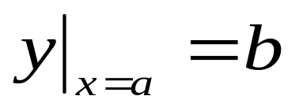
3 建模
设眼睛升起曲线应满足微分方程
初始条件
1）从第一排起，观众眼睛与o点的连线的斜率随排数的增加而增加，而眼睛升起曲线显然与这些直线皆相交，故此升起曲线是凹的。
y
b
o
x
a
d
d

Slide 9
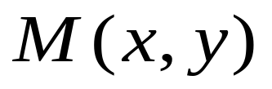
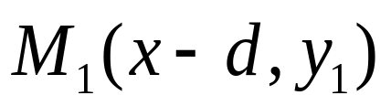
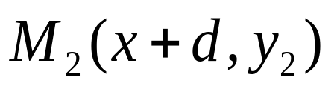
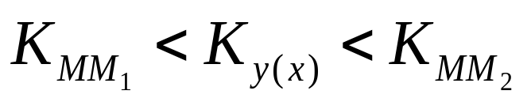
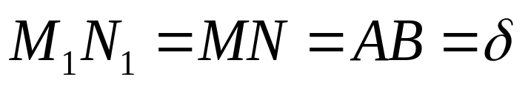
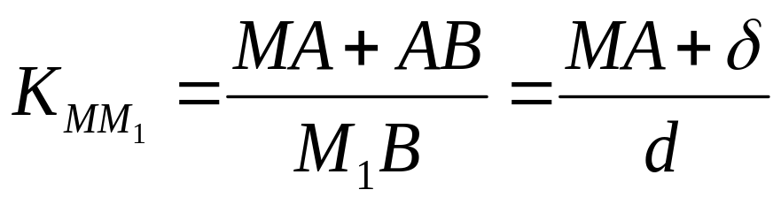
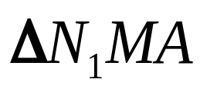

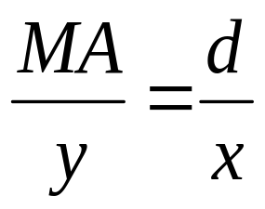
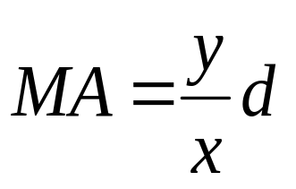
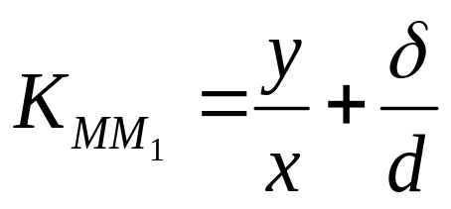
2）选择某排
和相邻排
y
M₂
N
D
M
N₁
A
M₁
B
x
相似于
o
x-d
C(x,0)
C₂(x+d,0)

Slide 10
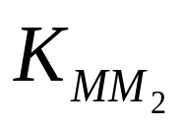
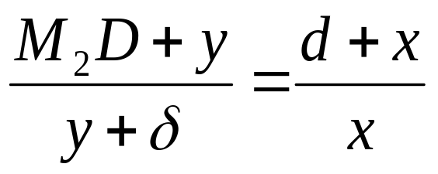

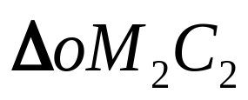
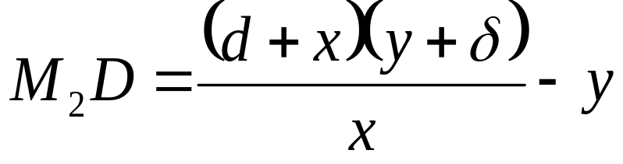
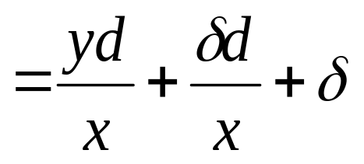
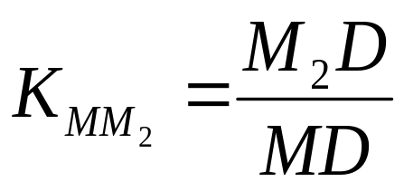
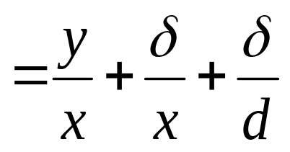
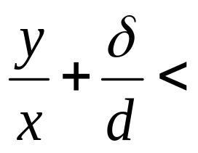
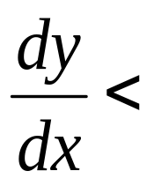
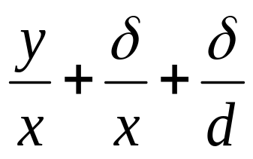
再计算
相似于

Slide 11
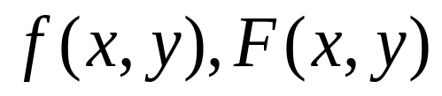
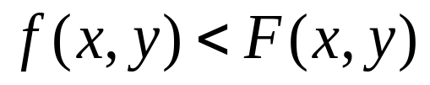
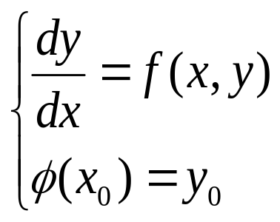
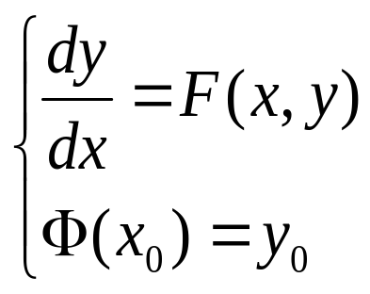

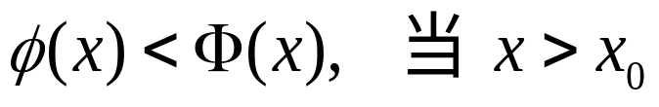
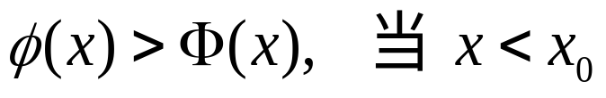
4 模型求解
微分不等式（比较定理）
设函数
定义在某个区域上，且满足
1）在D上满足存在唯一性定理的条件；
2）在D上有不等式
则初值问题
与
的解
在它们共同存在区间上满足

Slide 12
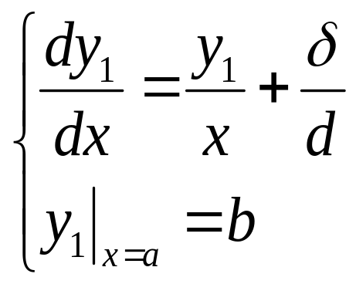
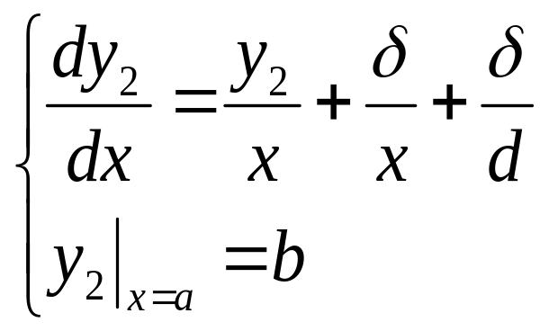
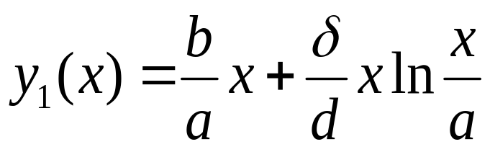
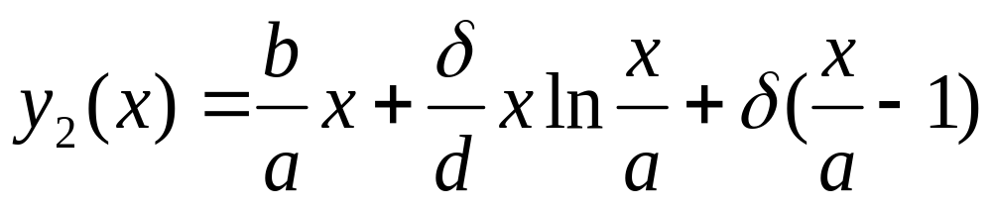
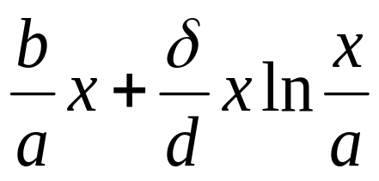
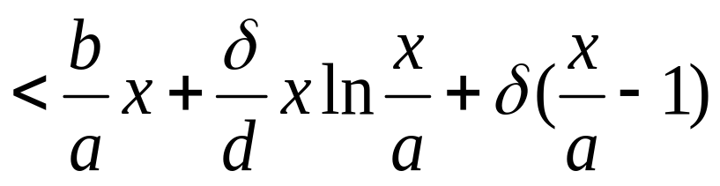
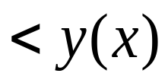

Slide 13
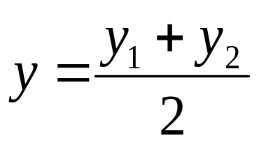
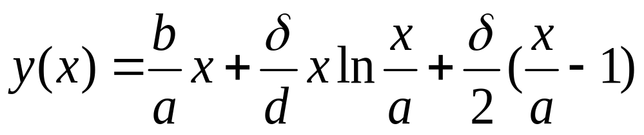
所求曲线的近似曲线方程（折衷法）
折衷法

Slide 14
y
5 总结与讨论
方法
利用微分不等式建模；
有时只需求近似解。
b
模型讨论
1）视点移动时升起曲线如何求得？
o
x
a
d
d
2）怎样减少地面的坡度？调整参数、相邻排错位。
3）衡量经济的指标？
座位尽量多、升起曲线占据的空间尽量少等。

Slide 15
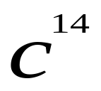
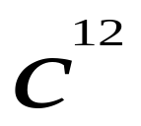
一 古尸年代鉴定问题
在巴基斯坦一个洞穴里，发现了具有古代尼安德特人特征的人骨碎片，科学家把它带到实验室，作碳14年代测定，分析表明， 与 的比例仅仅是活组织内的6.24%，能否判断此人生活在多少年前？

Slide 16
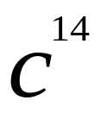

背景
年代测定：活体中的碳有一小部分是放射性
同位素 ，这种放射性碳是由于宇宙射线在高层
大气中的撞击引起的，经过一系列交换过程进入活
组织内，直到在生物体内达到平衡浓度，这意味着
在活体中， 的数量与稳定的 的数量成定比，
生物体死亡后，交换过程就停止了，放射性碳便以
每年八千分之一的速度减少。

Slide 17
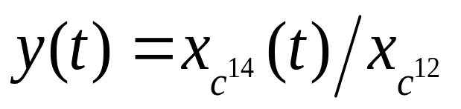
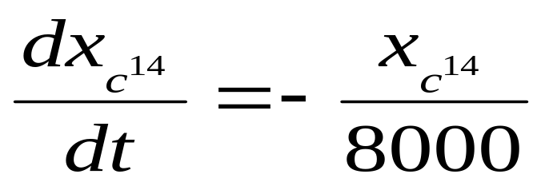
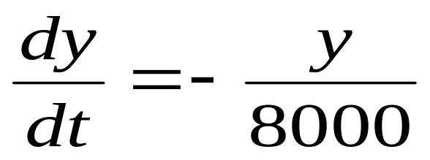
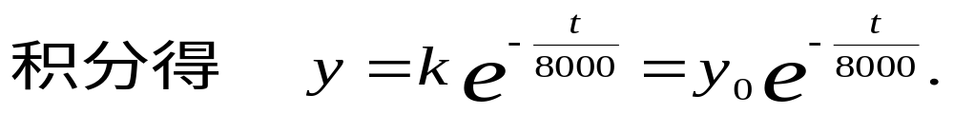
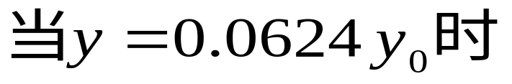
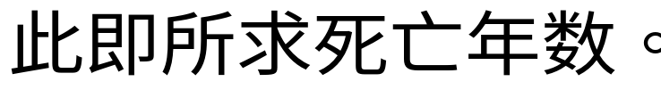
设 t 为死后年数，

Slide 18

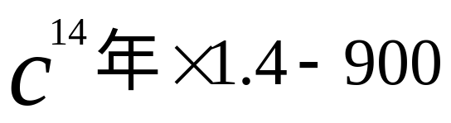
年代测定的修订：
1966年，耶鲁实验室的Minze Stuiver和加利福尼亚大学圣地亚哥分校的HansE.Suess在一份报告中指出：在2500到10000年前这段时间中测得的结果有差异，其根本原因在于那个年代，宇宙射线的放射性强度减弱了，偏差的峰值发生在大约6000年以前。他们提出了一个很成功的误差公式，用来校正根据碳测定出的2300年到6000年前这期间的年代：
真正的年代＝

Slide 19
二 范. 梅格伦（Van Meegren）
伪造名画案
第二次世界大战比利时解放后，荷兰保安机关开始搜捕纳粹分子的合作者，发现一名三流画家H.A.Vanmeegren曾将17世纪荷兰著名画家Jan.Vermeer的一批名贵油画盗卖给德寇，于1945年5月29日通敌罪逮捕了此人。
Vanmeegren被捕后宣称他从未出卖过荷兰的利益，所有的油画都是自己伪造的，为了证实这一切，在狱中开始伪造Vermeer的画《耶稣在学者中间》。当他的工作快完成时，又获悉他可能以伪造罪被判刑，于是拒绝将画老化，以免留下罪证。

Slide 20
为了审理这一案件，法庭组织了一个由化学家、物理学家、艺术史学家等参加的国际专门小组，采用了当时最先进的科学方法，动用了X-光线透视等，对颜料成份进行分析，终于在几幅画中发现了现代物质诸如现代颜料钴蓝的痕迹。
这样，伪造罪成立， Vanmeegren被判一年徒刑。1947年11月30日他在狱中心脏病发作而死去。
但是，许多人还是不相信其余的名画是伪造的，因为， Vanmeegren在狱中作的画实在是质量太差，所找理由都不能使怀疑者满意。直到20年后，1967年，卡内基梅隆大学的科学家们用微分方程模型解决了这一问题。

Slide 21


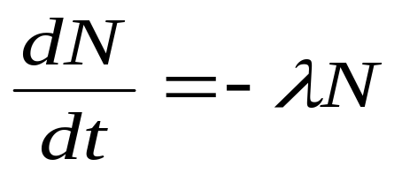




原理
著名物理学家卢瑟夫（Rutherford）指出：
物质的放射性正比于现存物质的原子数。
设 时刻的原子数为 ，则有
为物质的衰变常数。
初始条件

Slide 22







半衰期
碳-14
镭-226
铀-238
铅-210
能测出或算出，只要知道 就可算出
断代。
这正是问题的难处，下面是间接确定 的方法。

Slide 23
油画中的放射性物质
白铅（铅的氧化物）是油画中的颜料之一，应用已有2000余年，白铅中含有少量的铅(Pb210)和更少量的镭(Ra226)。白铅是由铅金属产生的，而铅金属是经过熔炼从铅矿中提取来出的。当白铅从处于放射性平衡状态的矿中提取出来时， Pb210的绝大多数来源被切断，因而要迅速蜕变，直到Pb210与少量的镭再度处于放射平衡，这时Pb210的蜕变正好等于镭蜕变所补足的为止。

Slide 24

铀238
镭226
（无放射性）
铅206
钋210
铅210
（放射性）

Slide 25

假设
（1）镭的半衰期为1600年，我们只对17 世纪的油画感兴趣，时经300多年，白铅中镭至少还有原量的90%以上，所以每克白铅中每分钟镭的衰变数可视为常数，用 表示。
（2）钋的半衰期为138天容易测定，铅210的半衰期为22年，对要鉴别的300多年的颜料来说，每克白铅中每分钟钋的衰变数与铅210的衰变数可视为相等。

Slide 26




建模
设 时刻每克白铅中含铅210的数量为 ，
为制造时刻 每克白铅中含铅210的数量。
为铅210的衰变常数。则油画中铅210含量

Slide 27




求解
均可测出。
可算出白铅中铅的衰变率 ，再于当时的矿物比较，以鉴别真伪。
矿石中铀的最大含量可能 2~3%，若白铅中铅210每分钟衰变超过3 万个原子，则矿石中含铀量超过 4%。

Slide 28
测定结果与分析
画名 | 钋210衰变原子数 | 镭226衰变原子数
Emmaus的信徒们 | 8.5 | 0.82
洗足 | 12.6 | 0.26
读乐谱的妇人 | 10.3 | 0.3
弹曼陀林的妇人 | 8.2 | 0.17
做花边的人 | 1.5 | 1.4
欢笑的女孩 | 5.2 | 6.0

Slide 29







若第一幅画是真品，
铅210每分钟每克衰变不合理，为赝品。

Slide 30
同理可检验第2，3，4幅画亦为赝品，
而后两幅画为真品。

